Slide 1
Elektroniczny System ZgłaszaniaAwarii
Denis Firat, Kacper Gąsieniec, Borys Staszczak
Projekt z Baz danych, Politechnika Wrocławska

Slide 2

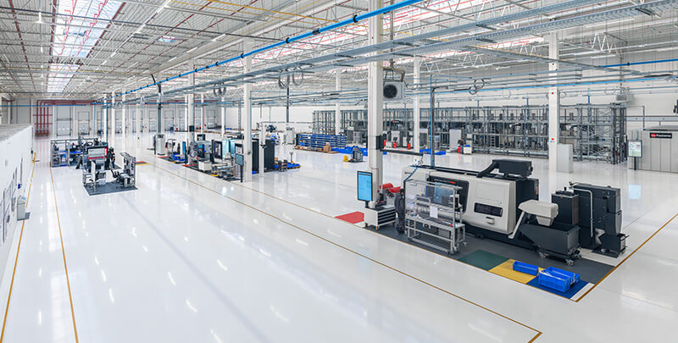
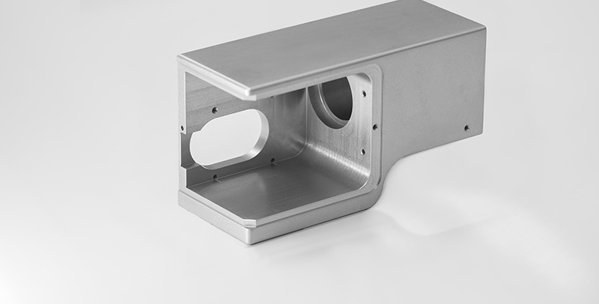
Czym zajmuję się firma „X”?
Szeroko pojęta obróbka skrawaniem
Wykonywanie części do maszyn przemysłu farmaceutycznego
Montaż elementów części do maszyn
Obsługa nowoczesnych maszyn do obróbki metali

Slide 3
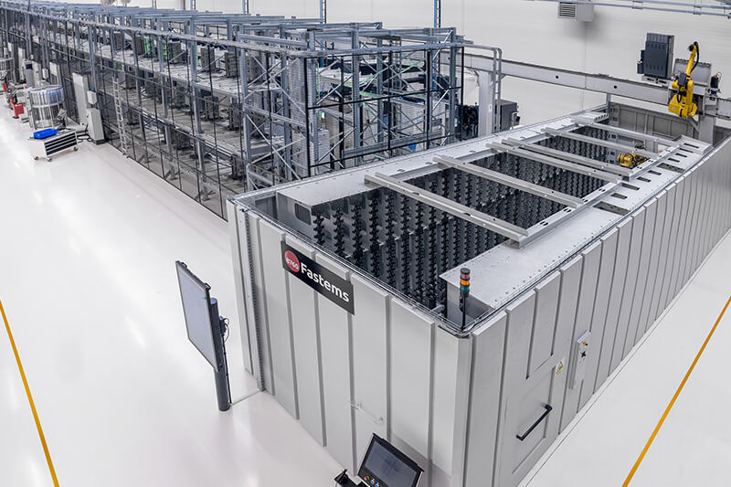
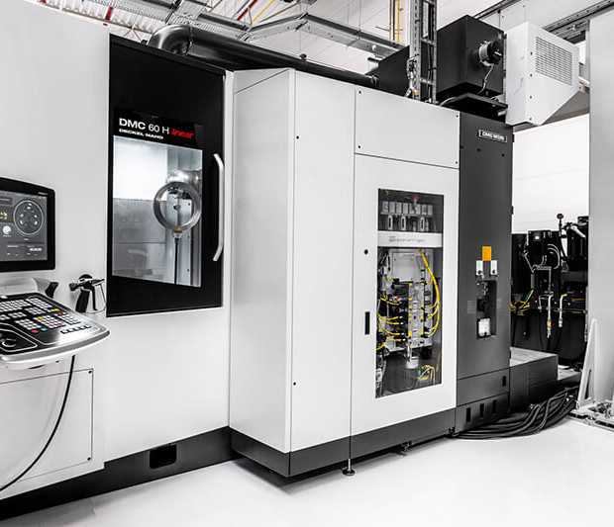
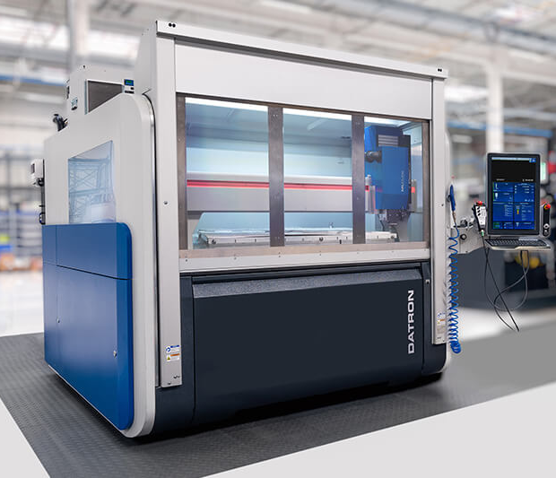
Maszyny w firmie „X”
Frezarki
Tokarki
Maszyna do cięcia strumieniem wody
Zautomatyzowana linia produkcyjna
Urządzenia pomiarowe

Slide 4
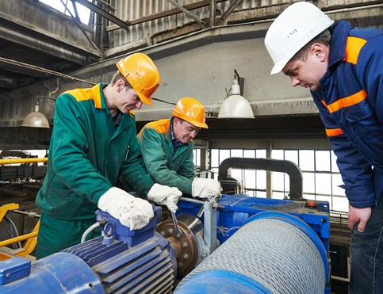
Awarie maszyn
Nie umiejętna obsługa, zużycie maszyn, brak ostrożności zwiększaj ryzyko wystąpienia awarii
Częste awarie = straty firmy
Naprawą awarii zajmują się pracownicy Utrzymania Ruchu

Slide 5
Dotychczasowe rozwiązanie
Rozpoznanie awarii przez operatora
Wypełnienie karty Zgłoszenia Awarii
Dokumentacja naprawy
Przekazanie karty liderowi zmiany
Przekazanie karty liderowi UR
Przypisanie karty pracownikowi UR
Naprawa awarii
Zgłoszenie naprawy liderowi zmiany

Slide 6
Elektroniczne rozwiązanie
Rozpoznanie awarii przez operatora
Zgłoszenie awarii przez aplikację webową
Lider UR przypisuje pracownika do zlecenia
Naprawa awarii przez pracownika UR
Zgłoszenie naprawy do systemu
Automatyczne powiadomienie operatora

Slide 7

Opis systemu
Baza danych wykonana w MySql powiązana z aplikacją webową wykoną z Django
Operatorzy na stanowiskach mają dostęp do laptopa z zapisaną stroną aplikacji webowej
Możliwość sprawdzania przypisanych awarii oraz historii awarii
Ułatwione obliczanie wskaźników awarii(MTTR, MTTF,MTBF)

Slide 8

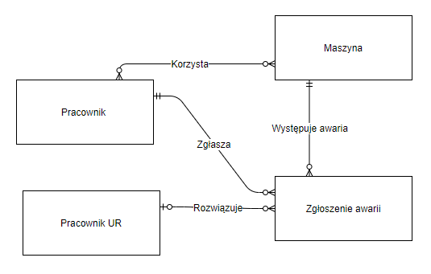



Model konceptualny bazy danych

Slide 9
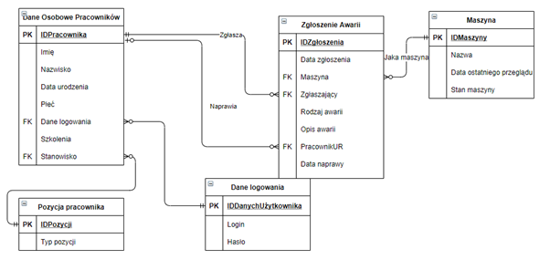
Model logiczny

Slide 10
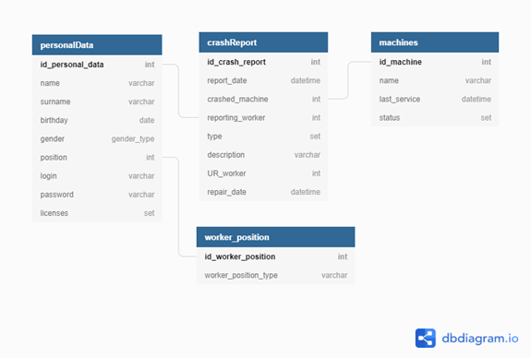
Model fizyczny

